Slide 1
Формирование научной картины мира (НКМ) в условиях современного гимназического образования
МБОУ «Гимназия №40»
Тел.: (843)224-17-34 Факс: (843)229-38-17
Сайт гимназии: http://edu.tatar.ru/priv/page2373.htm
E-mail: S40.kzn@edu.tatar.ru
Семинар - практикум руководителей инновационных ОУ г. Казани

Slide 2
Из Программа развития гимназии №40
Цель образовательной программы гимназии
Регламентировать перспективы развития гимназии в соответствии с социальным образовательным заказом государства в рамках реализации национальной инициативы «Наша новая школа» с учётом контингента обучающихся, материально – техническими и кадровых возможностями гимназии.
МИССИЯ ГИМНАЗИИ
Создание наиболее благоприятных условий развития для всех учащихся с учётом различий их склонностей и способностей, использование возможностей образовательного пространства гимназии, развитие дополнительного образования, привлечение социальных партнёров.
Гибкое реагирование на социально – культурные изменения среды.
Адаптация учащихся к быстро изменяющейся жизни.
Создание условий для саморазвития и самореализации каждого ученика.

Slide 3
Образование как формирование научной картины мира
Образование как профессионализация: профессиональная культура, усиление общего образования и формирование общего кругозора
Мыслительный материал: мышление, понимание, рефлексия
Образование как формирование культуры мыслительной деятельности. Ведущим фактором модели «развивающего» образования становится иная организация сознания. Знания не смешиваются с информацией.
Образование как подготовка к жизни. Воспитание является обучением через взаимодействие бесконечностей.
Ребенок как «зерно в возможностях».
Воспитатель – мудрый садовник

Slide 4
Универсальность образования, как освоение способов учебного познания
Универсальная личность – человек, способный к выполнению основных видов социальной деятельности
Универсальность предполагает максимально развитие способностей и потребностей учащихся
«уплотнение» информации путем ее обобщения, синтез знаний, изучение общих принципов познания и деятельности
Развитие самостоятельности в поиске и приобретении знаний
Развивающее, проблемное обучение, развитие мышления
Применение знаний на практике

Slide 7
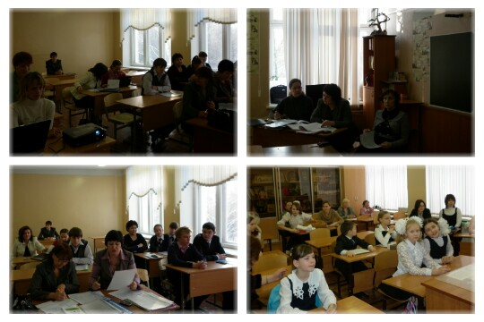
Пространство личностного развития школьников в современных образовательных условиях
АКЦЕНТУАЦИЯ ХАРАКТЕРА
(англ. character accentuation) — высокая степень выраженности отдельных черт характера и их сочетаний, представляющая крайний вариант нормы, граничащий с психопатией.

Slide 8
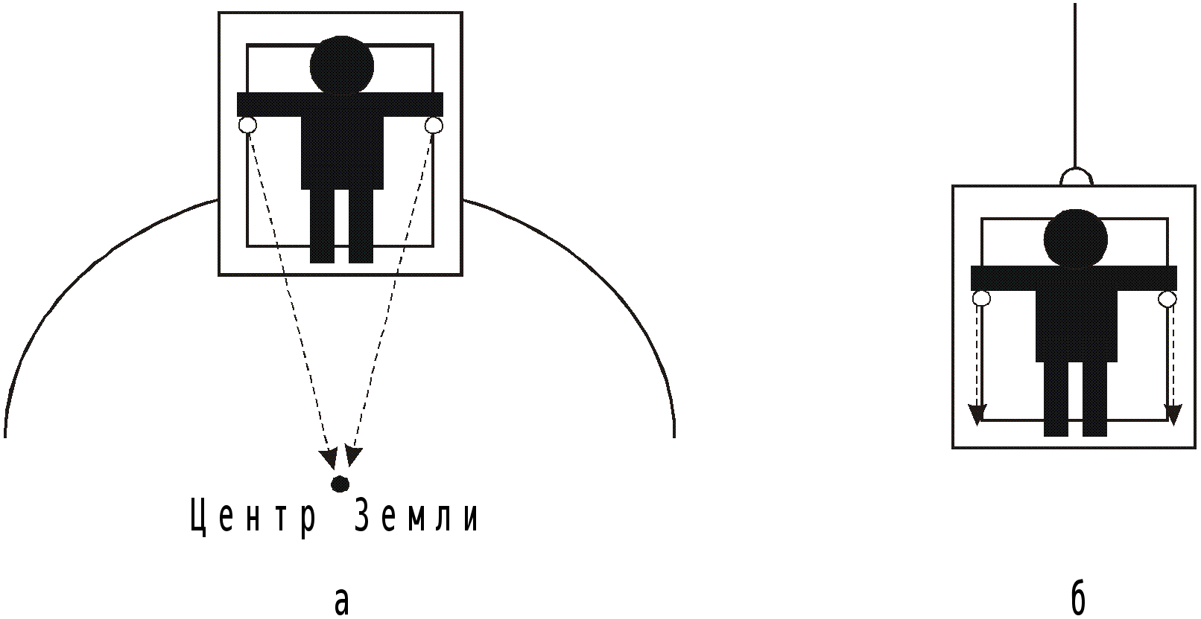
Социальная ситуация развития ребенка
Для психологии развития ключе-вым является положением о том, что биологические предпосылки (уровень морфофункциональной зрелости ЦНС), равно как и не-благоприятные социальные усло-вия, сами по себе не определяют и не предопределяют формирова-ние психических способностей, но могут накладывать ограничения на ход и темпы психического развития.
Л. С. Выготский

Slide 9
Инверсия: организм - личность
ЛИЧНОСТЬ
ОРГАНИЗМ
Наследственная детерминация:
нейродинамика, задатки, темперамент, отдельные психические функции (состояние)
Среда (воспитания):
способности, характер, цели, жизненный стиль, ценности

Slide 10
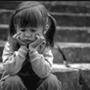
ШКАЛА ИНДИВИДУАЛЬНЫХ ХАРАКТЕРОВ
ГРУППА РИСКА
БОЛЕЗНЕННЫЕ СОСТОЯНИЯ
ЗДОРОВАЯ ЛИЧНОСТЬ
АКЦЕНТУАЦИИ
НЕВРОТИЧЕСКАЯ ЛИЧНОСТЬ
ПРЕПСИХОТИЧЕСКАЯ ЛИЧНОСТЬ
ПСИХОПАТИИ

Slide 11
ЛОВУШКИ ДЛЯ ДУШИ
Организаторы психических
функций.
общение
деятельность
ничего неделание

Slide 12
Ценностные ориентиры системы образования в стандарте
Гражданская идентичность
Идеалы ценностей гражданского общества
Патриотизм, основанный на принципах гражданской
ответственности и диалоге культур
Ценности безопасности (личностной, социальной,
государственной)
Национальное согласие по основным этапам становления и
развития страны
Семейные ценности
Ценность человеческой жизни
Notes:
Какие способности приобретут слушатели по завершении обучения? Коротко опишите каждую цель и полезность данной презентации для слушателей.

Slide 13
Стандарт как социальная конвенциональная норма, реализующая общественный договор
ОБЩЕСТВО
Безопасность и здоровье
Свобода и ответственность
Социальная справедливость
Благосостояние
СЕМЬЯ
Личностная успешность
Социальная успешность
Профессиональная
успешность
ГОСУДАРСТВО
Национальное единство
Безопасность
Развитие человеческого потенциала
Конкурентоспособность
Notes:
Используйте заголовки разделов для каждой из тем, чтобы переход был понятен для аудитории.

Slide 14
Требования к результатам образования Сформированность российской идентичности
Деятельностный компонент
Участие в школьном самоуправлении в пределах возрастных компетенций
Выполнение норм и требований школьной жизни
Умение вести диалог, разрешать конфликты
Следование моральным и нравственным нормам
Участие в общественной жизни
Умение строить жизненные планы
Notes:
Добавьте слайды в раздел по каждой теме, включая слайды с таблицами, диаграммами и изображениями.
Образцы макетов таблицы, диаграммы, изображения и видео см. в следующем разделе.

